Slide 1
ВПР - 2020
8 класс

Slide 2
Официальные сайты ВПР
https://vpr-ege.ru/vpr/344-ofitsialnyj-sajt-vpr-2019-fioko-fipi
https://fioco.ru/obraztsi_i_opisaniya_proverochnyh_rabot_2020 - образцы и описания проверочных работ

Slide 3
Кроме предметных оцениваются следующие результаты:
Личностные УУД: личностное, профессиональное, жизненное самоопределение.
Регулятивные УУД: планирование, контроль и коррекция, саморегуляция.
Общеучебные УУД: поиск и выделение необходимой информации, структурирование знаний, осознанное и произвольное построение речевого высказывания в письменной форме, выбор наиболее эффективных способов решения задач в зависимости от конкретных условий, рефлексия способов и условий действия, контроль и оценка процесса и результатов деятельности, моделирование, преобразование модели.
Логические УУД: анализ объектов в целях выделения признаков; синтез, в том числе выведение следствий; установление причинно-следственных связей; построение логической цепи рассуждений; доказательство.
Коммуникативные УУД: умение с достаточной полнотой и точностью выражать свои мысли в соответствии с задачами и условиями коммуникации

Slide 4
Структура работы
В заданиях 1–3, 5, 7, 9–14 необходимо записать только ответ.
В заданиях 4 и 8 нужно отметить точки на числовой прямой.
В задании 6 требуется записать обоснованный ответ.
В задании 16 требуется дать ответ в пункте 1 и схематично построить график в пункте 2.
В заданиях 15, 17–19 требуется записать решение и ответ

Slide 5
Распределение заданий проверочной работы по уровню сложности
№ | Уровень сложности | Количество заданий | Максимальный первичный балл | Процент от максимального первичного балла
1 | Базовый | 12 | 12 | 48
2 | Повышенный | 6 | 11 | 44
3 | Высокий | 1 | 2 | 8
 |  | 19 | 25 | 100

Slide 6
Проверяемые элементы содержания
1 Числа и вычисления
2 Алгебраические выражения
3 Уравнения
4 Функции
5 Координаты на прямой
6 Геометрия
7 Статистика и теория вероятностей

Slide 7
Проверяемые требования к уровню подготовки
1 Выполнять вычисления и преобразования выражений
2 Решать задачи разных типов на производительность, покупки, движение
3 Решать уравнения, неравенства и их системы
4 Оперировать понятиями «функция», «график функции», «способы задания функции»; уметь строить график линейной функции
5 Оперировать понятиями геометрических фигур, применять геометрические факты для решения задач
6.1 Извлекать информацию, представленную в таблицах, на диаграммах, графиках
6.2 Иллюстрировать с помощью графика реальную зависимость или процесс по их характеристикам; строить диаграммы и графики на основе данных

Slide 8
Распределение заданий проверочной работы по позициям кодификаторов
№ | Умения, виды деятельности (в соответствии с ФГОС) | Блоки ПООП ООО: выпускник научится / получит возможность научиться
1 | Развитие представлений о числе и числовых системах от натуральных до действительных чисел | Оперировать на базовом уровне понятиями «обыкновенная дробь», «смешанное число», «десятичная дробь»
2 | Овладение приёмами решения уравнений, систем уравнений | Оперировать на базовом уровне понятиями «уравнение», «корень уравнения»; решать линейные и квадратные уравнения / решать квадратные уравнения и уравнения, сводимые к ним с помощью тождественных преобразований

Slide 9
Демо-вариант
Найдите значение выражения 3: (6/7– ¾)
Проверяется владение понятиями «отрицательное число», «обыкновенная дробь», «десятичная дробь», вычислительными навыками.
Найдите значение выражения 4,5*5,4 - 6,1
  Решите уравнение (5х-2)(-х+3)=0
  Проверяется умение решать линейные, квадратные уравнения, а также системы уравнений.

Slide 10
Распределение заданий проверочной работы по позициям кодификаторов
№ | Умения, виды деятельности (в соответствии с ФГОС) | Блоки ПООП ООО: выпускник научится / получит возможность научиться
3 | Развитие умений применять изученные понятия, результаты, методы для задач практического характера и задач из смежных дисциплин | Составлять числовые выражения при решении практических задач
4 | Развитие представлений о числе и числовых системах от натуральных до действительных чисел | Знать свойства чисел и арифметических действий

Slide 11
Демо-вариант
Площадь земель фермерского хозяйства, отведённых под посадку сельскохозяйственных культур, составляет 72 га и распределена между зерновыми и зернобобовыми культурами в отношении 7:2 соответственно. Сколько гектаров занимают зернобобовые культуры?
  Проверяется умение решать задачи на части
На координатной прямой отмечены числа a и b . Отметьте на прямой какую-нибудь точку x так, чтобы при этом выполнялись три условия: x − a > 0 ,
x −b < 0 и a² x > 0
  Проверяется знание свойств целых чисел и правил арифметических действий.

Slide 12
Распределение заданий проверочной работы по позициям кодификаторов
№ | Умения, виды деятельности (в соответствии с ФГОС) | Блоки ПООП ООО: выпускник научится / получит возможность научиться
5 | Овладение системой функциональных понятий, развитие умения использовать функционально-графические представления | Строить график линейной функции
6 | Развитие умения применять изученные понятия, результаты, методы для задач практического характера и задач из смежных дисциплин, умения извлекать информацию, представленную в таблицах, на диаграммах, графиках | Читать информацию, представленную в виде таблицы, диаграммы, графика; использовать графики реальных процессов и зависимостей для определения их свойств / извлекать, интерпретировать информацию, представленную в таблицах и на диаграммах, отражающую свойства и характеристики реальных процессов и явлений

Slide 13
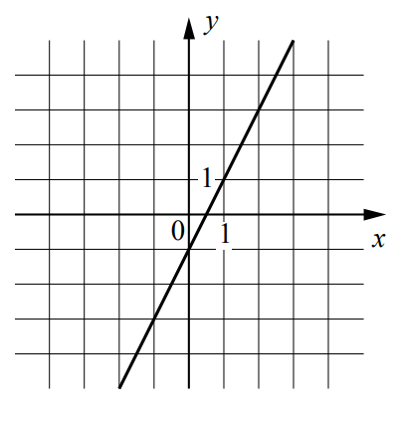
Демо-вариант
На рисунке изображён график линейной функции. Напишите формулу, которая задаёт эту линейную функцию.
  Проверяет владение понятиями «функция», «график функции», «способы задания функции».

Slide 14
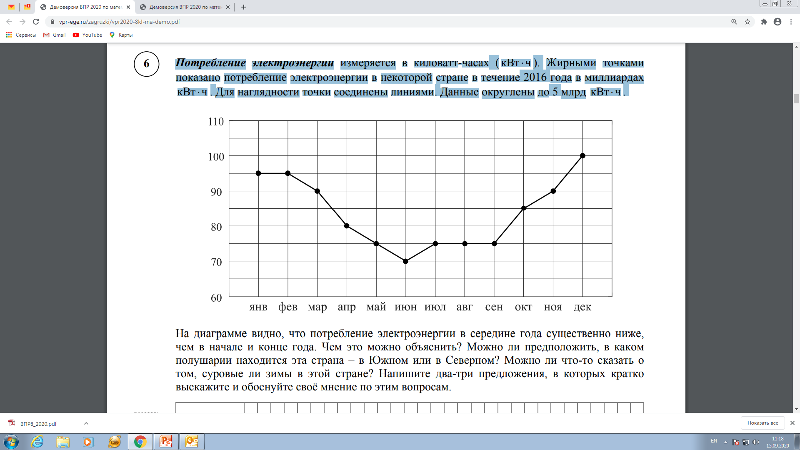
Демо-вариант
Потребление электроэнергии измеряется в киловатт-часах ( кВт ч⋅ ). Жирными точками показано потребление электроэнергии в некоторой стране в течение 2016 года в миллиардах кВт ч⋅ . Для наглядности точки соединены линиями. Данные округлены до 5 млрд кВт ч
  Проверка умения извлекать и анализировать информацию, представленную в таблицах, на диаграммах, графиках.

Slide 15
Пример ответов
Решение. Середина года приходится на летние месяцы в Северном полушарии. Вероятно, снижение потребления электроэнергии связано с тем, что удлиняется световой день и на улице тепло, поэтому меньше электричества расходуется на освещение и отопление. В Южном полушарии это не так. Можно предположить, что эта страна находится в Северном полушарии, и зимы в ней довольно суровые
Имеется рассуждение, в котором делаются правдоподобные предположения о географическом положении страны, приведено объяснение разницы в потреблении электроэнергии в разные периоды – 2 балла
В решении присутствует утверждение о том, что летом теплее, чем зимой, но нет явных выводов и предположений о географическом положении страны 1 балл
Решение не соответствует ни одному из критериев, перечисленных выше – 0 баллов

Slide 16
Распределение заданий проверочной работы по позициям кодификаторов
№ | Умения, виды деятельности (в соответствии с ФГОС) | Блоки ПООП ООО: выпускник научится / получит возможность научиться
7 | Умения извлекать информацию, представленную в таблицах, на диаграммах, графиках, описывать и анализировать массивы данных с помощью подходящих статистических характеристик | Читать информацию, представленную в виде таблицы, диаграммы, графика
8 | Развитие представлений о числе и числовых системах от натуральных до действительных чисел | Оценивать значение квадратного корня из положительного числа / знать геометрическую интерпретацию целых, рациональных, действительных чисел

Slide 17
Демо-вариант
На соревнованиях по фигурному катанию каждый элемент имеет базовую стоимость и судейскую оценку. Девять судей независимо друг от друга выставляют за каждый элемент свои оценки от –5 до +5 баллов. Затем самая высокая и самая низкая оценки отбрасываются. Среднее арифметическое оставшихся семи оценок, округлённое до сотых, прибавляется к базовой стоимости. Полученная сумма является итоговой оценкой за элемент. Фигуристу Артёму Петрову судьи поставили оценки за три элемента. Эти оценки и базовая стоимость каждого элемента показаны в таблице. Определите, за какой элемент Артём Петров получил наиболее высокую оценку. В ответе запишите этот элемент и оценку за него.
Умения читать информацию, представленную в таблицах, на диаграммах, графиках и определять статистические характеристики данных.
Элементы | Базовая стоимость | Оценки судей
Сальхов | 4,3 | 0 | 1 | 2 | 1 | 1 | 1 | 0 | 1 | 1
Каскад | 6,1 | -2 | -3 | -2 | -1 | -2 | -1 | -2 | -3 | -1
Лутц | 5,9 | -1 | -1 | 0 | 1 | 0 | -1 | 0 | 0 | 0

Slide 18
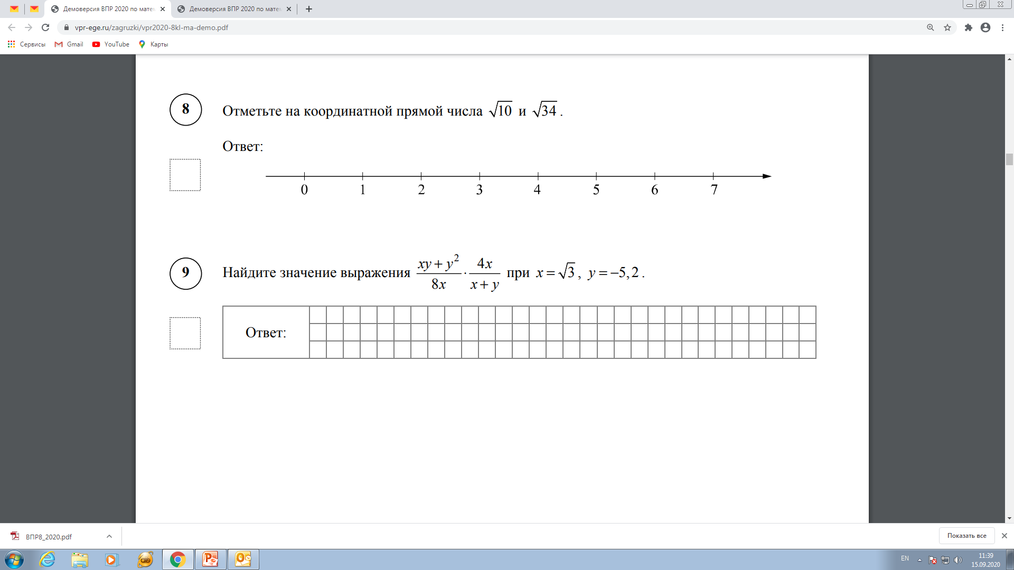
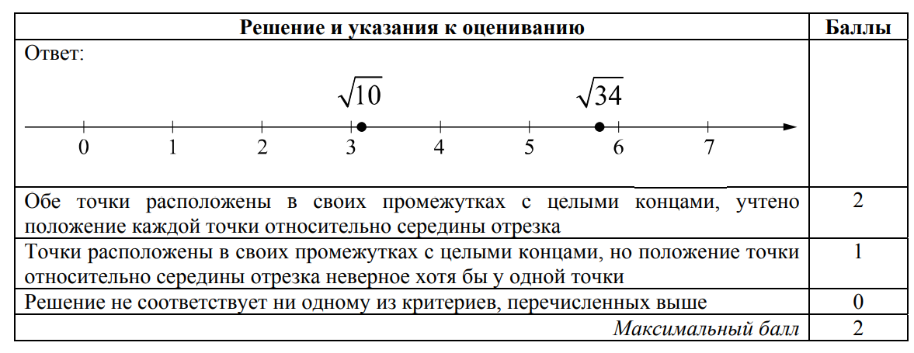
Демо-вариант
Отметьте на координатной прямой числа√10 и √34 .
умение сравнивать действительные числа.

Slide 19
Распределение заданий проверочной работы по позициям кодификаторов
№ | Умения, виды деятельности (в соответствии с ФГОС) | Блоки ПООП ООО: выпускник научится / получит возможность научиться
9 | Овладение символьным языком алгебры | Выполнять несложные преобразования дробно-линейных выражений, использовать формулы сокращённого умножения
10 | Формирование представлений о простейших вероятностных моделях | Оценивать вероятность события в простейших случаях / оценивать вероятность реальных событий и явлений в различных ситуациях

Slide 20
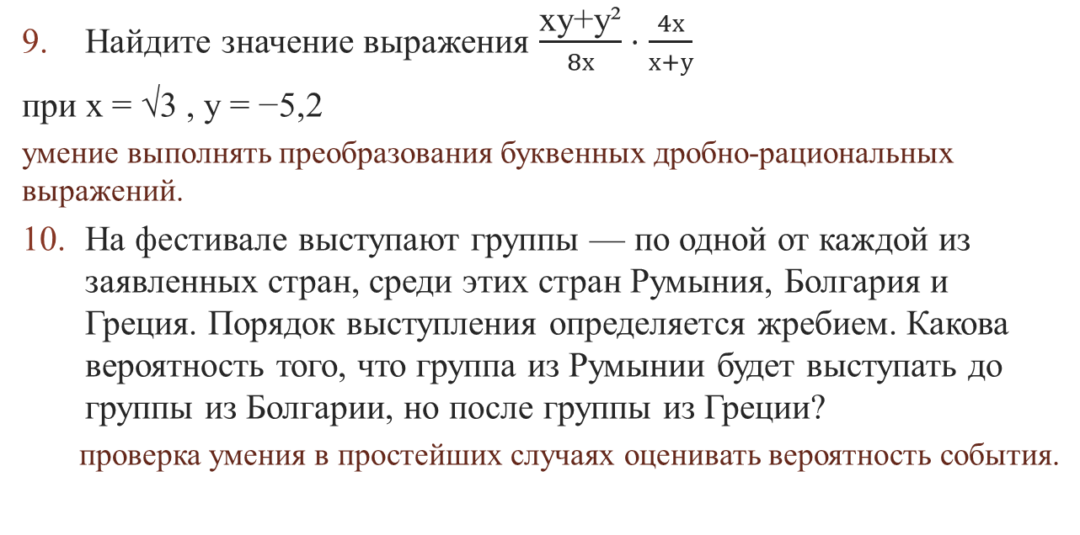
Демо-вариант
Найдите значение выражения $\frac{\text{xy}\text{+}\text{y}\text{²}}{8х}$ ⋅ $\frac{4х}{х+у}$
при x = √3 , y = −5,2
умение выполнять преобразования буквенных дробно-рациональных выражений.
На фестивале выступают группы — по одной от каждой из заявленных стран, среди этих стран Румыния, Болгария и Греция. Порядок выступления определяется жребием. Какова вероятность того, что группа из Румынии будет выступать до группы из Болгарии, но после группы из Греции?
  проверка умения в простейших случаях оценивать вероятность события.

Slide 21
Распределение заданий проверочной работы по позициям кодификаторов
№ | Умения, виды деятельности (в соответствии с ФГОС) | Блоки ПООП ООО: выпускник научится / получит возможность научиться
11 | Умение применять изученные понятия, результаты, методы для решения задач практического характера и задач из смежных дисциплин | Решать задачи на покупки; находить процент от числа, число по проценту от него, процентное отношение двух чисел, процентное снижение или процентное повышение величины
12 | Овладение геометрическим языком, формирование систематических знаний о плоских фигурах и их свойствах, использование геометрических понятий и теорем | Оперировать на базовом уровне понятиями геометрических фигур, извлекать информацию о геометрических фигурах, представленную на чертежах в явном виде, применять для решения задач геометрические факты

Slide 22
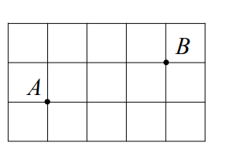
Демо-вариант
Свежие абрикосы содержат 88% воды, а сушеные абрикосы (курага) — 30%. Сколько требуется свежих абрикосов для приготовления 72 кг кураги?
  умение решать текстовые задачи на проценты, в том числе задачи в несколько действий.
На клетчатой бумаге с размером клетки 1 1× отмечены точки A и B . Найдите расстояние между этими точками.
  умение оперировать свойствами геометрических фигур, а также знание геометрических фактов и умение применять их при решении практических задач

Slide 23
Распределение заданий проверочной работы по позициям кодификаторов
№ | Умения, виды деятельности (в соответствии с ФГОС) | Блоки ПООП ООО: выпускник научится / получит возможность научиться
13 | Овладение геометрическим языком, формирование систематических знаний о плоских фигурах и их свойствах, использование геометрических понятий и теорем | Оперировать на базовом уровне понятиями геометрических фигур, применять для решения задач геометрические факты
14 | Овладение геометрическим языком; формирование систематических знаний о плоских фигурах и их свойствах, использование геометрических понятий и теорем | Оперировать на базовом уровне понятиями геометрических фигур, приводить примеры и контрпримеры для подтверждения высказываний

Slide 24
Демо-вариант
Дан треугольник ABC . Известно, что AB BC = = 25 , AC = 40 . Найдите синус угла A .
  умение оперировать свойствами геометрических фигур, а также знание геометрических фактов и умение применять их при решении практических задач
Укажите номер верного утверждения.
  Если в параллелограмме две стороны равны, то такой параллелограмм является ромбом.
  Если в четырёхугольнике две диагонали равны и перпендикулярны, то такой четырёхугольник — квадрат.
  Если в ромбе диагонали равны, то такой ромб является квадратом.
  Углы при меньшем основании трапеции тупые.
  умение оперировать свойствами геометрических фигур, а также знание геометрических фактов и умение применять их при решении практических задач

Slide 25
Распределение заданий проверочной работы по позициям кодификаторов
№ | Умения, виды деятельности (в соответствии с ФГОС) | Блоки ПООП ООО: выпускник научится / получит возможность научиться
15 | Развитие умений моделировать реальные ситуации на языке геометрии, исследовать построенную модель с использованием геометрических понятий и теорем, аппарата алгебры | Использовать свойства геометрических фигур для решения задач практического содержания
16 | Развитие умения использовать функционально графические представления для описания реальных зависимостей | Представлять данные в виде таблиц, диаграмм, графиков / иллюстрировать с помощью графика реальную зависимость или процесс по их характеристикам

Slide 26
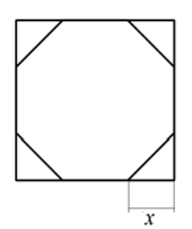
Демо-вариант
У стекольщика есть квадратное стекло. Сторона квадрата равна 40 см. Нужно вырезать из этого стекла восьмиугольник, у которого все стороны равны и все углы равны. Для этого нужно наметить линии и по этим линиям отрезать от квадрата четыре одинаковых прямоугольных треугольника по углам (см. рисунок). Найдите приближённо длину катета одного такого треугольника в миллиметрах, считая, что 2 равен 1,41. Запишите решение и ответ.
  умение оперировать свойствами геометрических фигур, а также знание геометрических фактов и умение применять их при решении практических задач

Slide 27
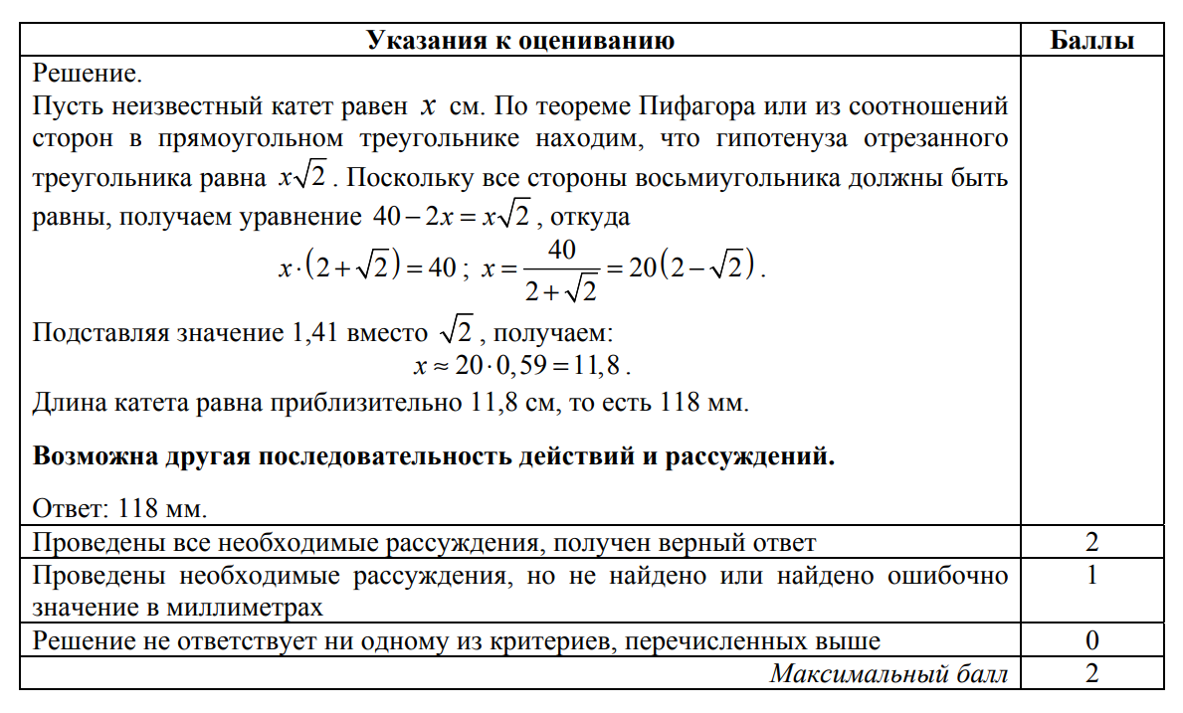
Оценивание

Slide 28
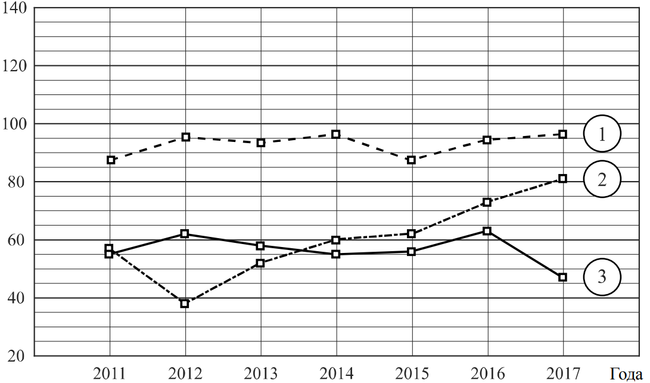
16. Годовое производство пшеницы — это суммарная масса всех сортов пшеницы, выращенной в стране в течение года. Обычно измеряется в млн тонн. На диаграмме показано производство пшеницы в млн тонн в России, США и Индии за семь лет начиная с 2011 года. Рассмотрите диаграмму и прочтите фрагмент сопровождающей статьи
В 2012 году на основных хлебородных территориях России случилась аномальная засуха. Она повсеместно нанесла значительный ущерб посевам пшеницы, а на 8% площадей полностью погубила урожай. Погодные условия мешали не только российским хлеборобам. В 2015 году в Индии длительная жара привела к выгоранию части площадей, занятых пшеницей. Кроме того, на урожайности пшеницы в Индии в том году негативно сказались чрезмерные осадки и град, последовавшие за засухой. В США из-за падения закупочных цен на пшеницу в 2017 году фермеры сократили на 1,5 млн га посевные площади, отведённые под пшеницу. Засуха и поздние метели в США в том же году стали причиной рекордно низкой урожайности зерновых. В Китайской Народной Республике в большинстве хлебородных районов на протяжении последних десяти лет погода благоприятствовала сельскому хозяйству. Постепенно повышающаяся культура земледелия в КНР способствует небыстрому, но устойчивому росту производства пшеницы, составляющей наряду с рисом основу рациона населения. В 2015 году урожай составил 130 млн тонн – на 10 млн тонн больше, чем четырьмя годами раньше. Однако 2016 год оказался менее удачным и суммарный урожай снизился на 2 млн тонн по сравнению с 2015 годом. Но уже в 2017 году снова наблюдался резкий рост по сравнению с прошлым годом, а суммарный урожай пшеницы в 2017 году оказался на 10% выше, чем в 2011 году.
1) На основании прочитанного определите, какой стране соответствует каждый из трёх графиков.
Ответ: 1) — ____________________; 2) — ____________________; 3) — ____________________
2) По имеющемуся описанию постройте схематично график производства пшеницы в Китае в 2011–2017 гг.
умения извлекать из текста необходимую информацию, представлять данные в виде диаграмм, графиков.

Slide 29
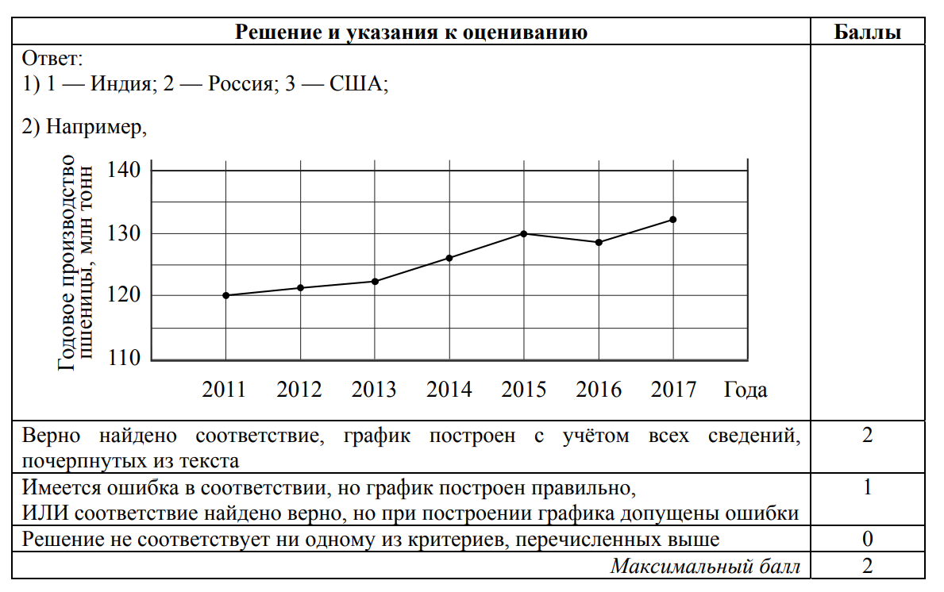
Решение

Slide 30
Распределение заданий проверочной работы по позициям кодификаторов
№ | Умения, виды деятельности (в соответствии с ФГОС) | Блоки ПООП ООО: выпускник научится / получит возможность научиться
17 | Овладение геометрическим языком, формирование систематических знаний о плоских фигурах и их свойствах, использование геометрических понятий и теорем | Оперировать на базовом уровне понятиями геометрических фигур / применять геометрические факты для решения задач, в том числе предполагающих несколько шагов решения
18 | Развитие умения применять изученные понятия, результаты, методы для решения задач практического характера, умений моделировать реальные ситуации на языке алгебры, исследовать построенные модели с использованием аппарата алгебры | Решать задачи разных типов (на производительность, движение) / решать простые и сложные задачи разных типов, выбирать соответствующие уравнения или системы уравнений для составления математической модели заданной реальной ситуации или прикладной задачи, выполнять оценку правдоподобия результатов

Slide 31
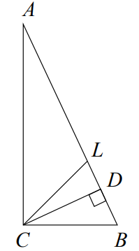
Демо-вариант
В прямоугольном треугольнике ABC с гипотенузой AB провели высоту CD и биссектрису CL . Найдите величину угла DCL , если ∠ =° CAB 25 . Ответ дайте в градусах.
Запишите решение и ответ
умение оперировать свойствами геометрических фигур, а также знание геометрических фактов и умение применять их при решении практических задач

Slide 32
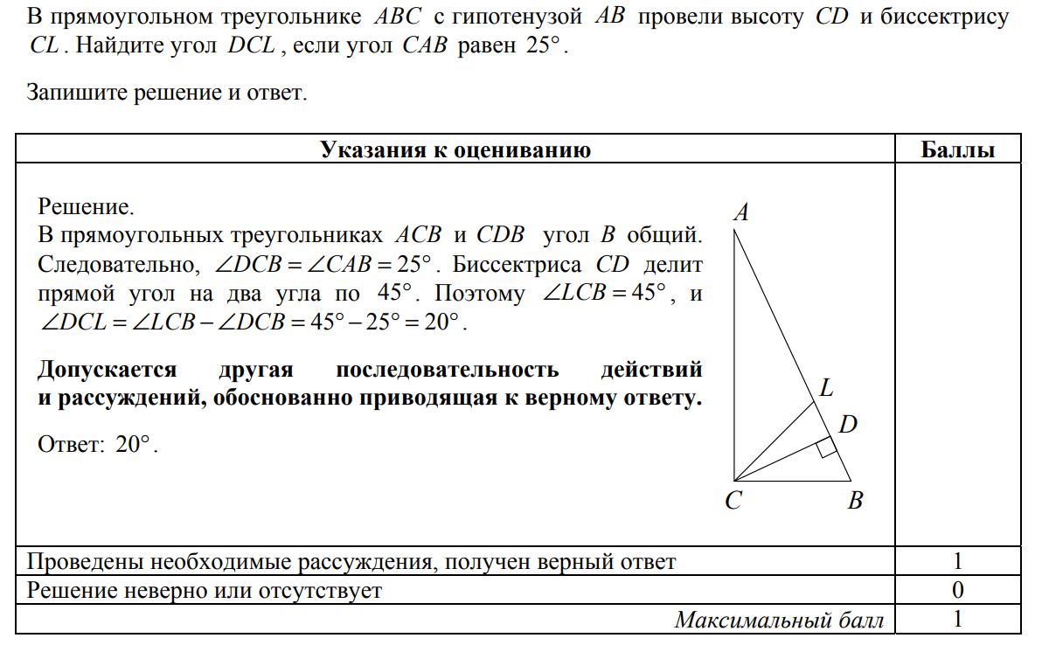
Решение

Slide 33
Демо-вариант
Расстояние между пунктами А и В по реке равно 45 км. Из А в В одновременно отправились плот и моторная лодка. Моторная лодка, прибыв в пункт В, тотчас повернула обратно и возвратилась в А. К этому времени плот проплыл 28 км. Найдите скорость лодки в неподвижной воде, если скорость течения реки равна 4 км/ч.
Запишите решение и ответ
Проверка умения решать текстовые задачи на производительность, движение.

Slide 34
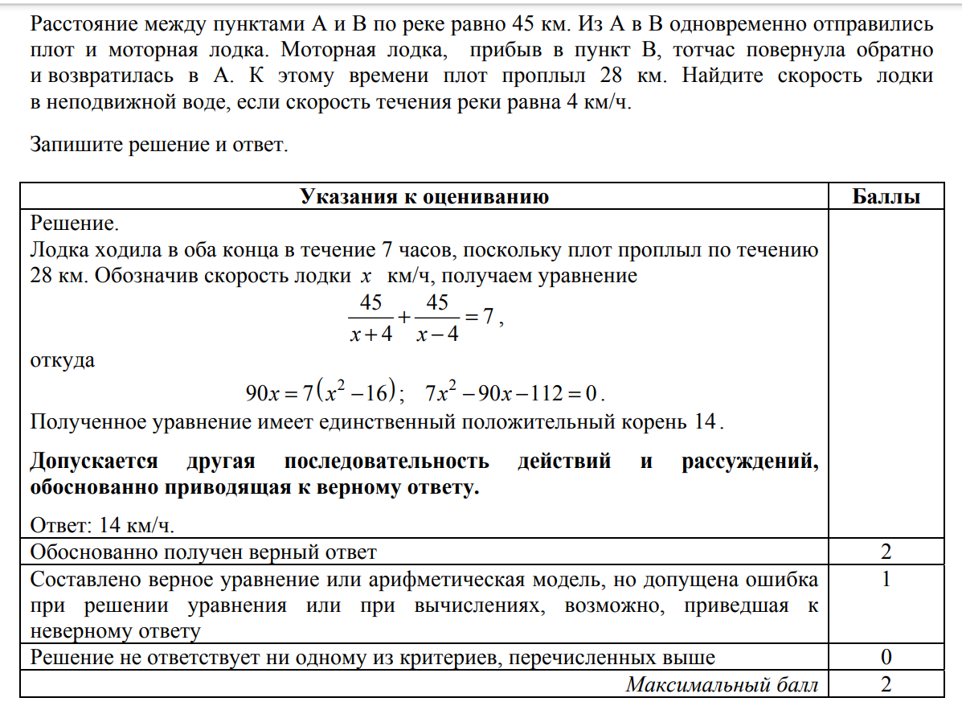
Решение

Slide 35
Распределение заданий проверочной работы по позициям кодификаторов
№ | Умения, виды деятельности (в соответствии с ФГОС) | Блоки ПООП ООО: выпускник научится / получит возможность научиться
19 | Развитие умений точно и грамотно выражать свои мысли с применением математической терминологии и символики, проводить классификации, логические обоснования, доказательства | Решать простые и сложные задачи разных типов, а также задачи повышенной трудности

Slide 36
Демо-вариант
Сумма ста натуральных чисел равна 5000. Все эти числа разбили на три группы, причём во всех группах разное количество чисел. Известно, что: – в первой группе 29 чисел, их среднее арифметическое равно 21; – среднее арифметическое чисел второй группы равно 50; – среднее арифметическое чисел третьей группы – целое число. Найдите количество чисел в третьей группе. Запишите решение и ответ.
  Проверка логического мышления, умения проводить математические рассуждения.

Slide 37
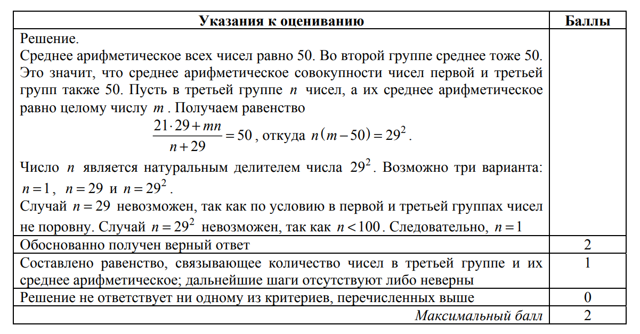
Решение

Slide 38
Система оценивания и ответы
Правильное решение каждого из заданий 1–5, 7, 9–14, 17 оценивается 1 баллом. Задание считается выполненным верно, если ученик дал верный ответ: записал правильное число, правильную величину; изобразил правильный рисунок. Выполнение заданий 6, 8, 15, 16, 18, 19 оценивается от 0 до 2 баллов. Максимальный первичный балл — 25.
Отметка по пятибалльной шкале | 2 | 3 | 4 | 5
Первичные баллы | 0-7 | 8-14 | 15-20 | 21-25

